Slide 1
МБОУ «Нижне-Бестяхская средняя общеобразовательная школа№2с углубленным изучением отдельных предметов»
Как темперамент влияет на учебную мотивацию школьника
(рекомендации молодому педагогу)
составила: педагог-психолог
Шестакова З.Е.

Slide 2
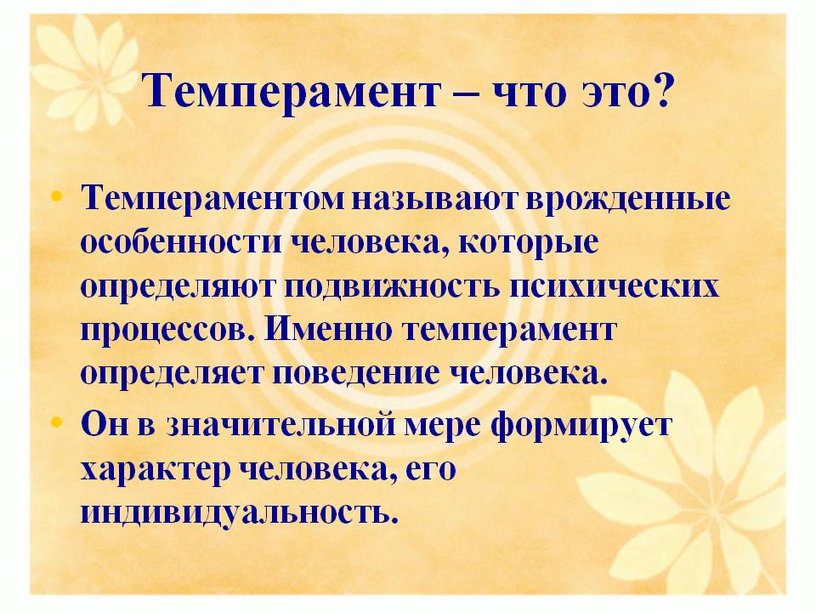

Slide 3
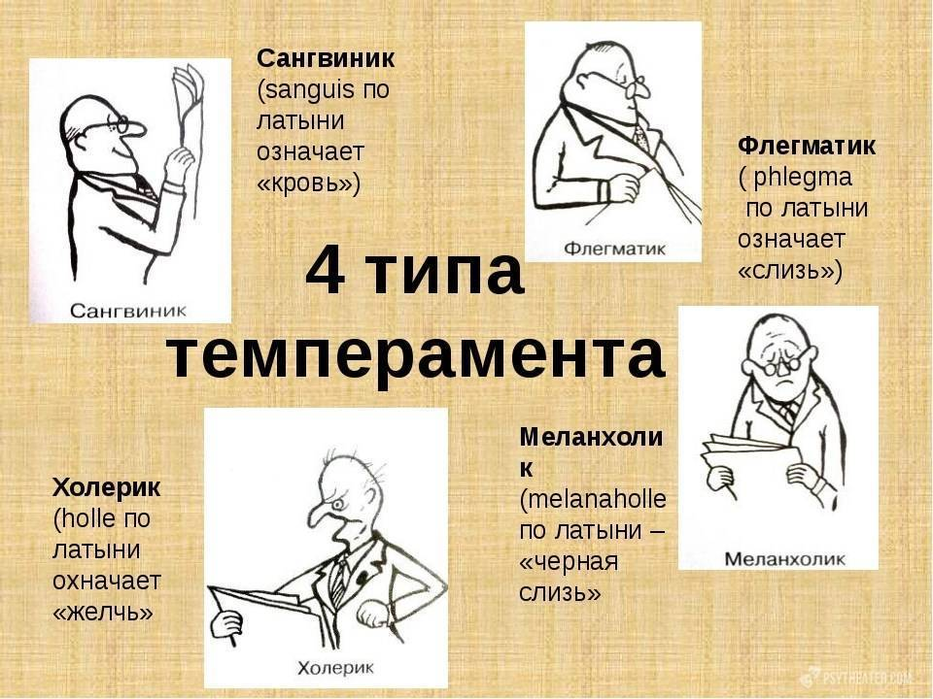
4 типа темперамента

Slide 4
Что характеризует учеников с разными темпераментами
Тип темперамента | Что мотивирует | Что снижает учебную мотивацию
Сангвиник : Сильный по характеру, уравновешенный, подвижный. | Разнообразие, высокий темп, общение, чередование видов деятельности. | Монотонность, отсутствие впечатлений, события, которые отвлекают от учебы (любовь, дружба, ссоры и т.д.)
Холерик : Сильный по характеру, неуравновешенный, подвижный. | Задачи разной сложности, высокий темп, здоровая конкуренция, реакция учителя на эмоции школьника | Низкий темп, медлительность педагога, однотипные задания, тишина на уроке, неподвижность, негативные эмоции
Флегматик: Сильный по характеру, уравновешенный, малоподвижный | Аналитический тип учебных заданий, алгоритмы, возможность действовать без спешки, возможность высказаться | Поторапливания, спешка, резкая смена условий деятельности (переход в другую школу, новый тип заданий и т. п.)
Меланхолик: Слабый по характеру, неуравновешенный, малоподвижный | Инициатива, которая исходит от педагога, тишина, перерывы в работе, чередование типов деятельности | Шум, суета, духота в кабинете, эмоциональное давление, поторапливания, высокие требования

Slide 5
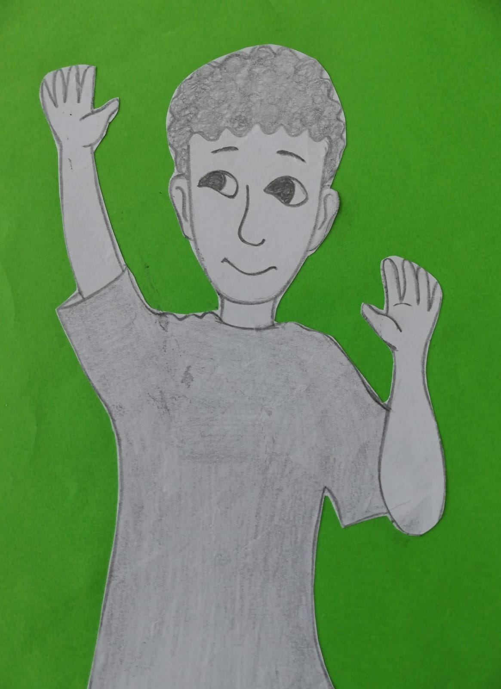

Slide 6
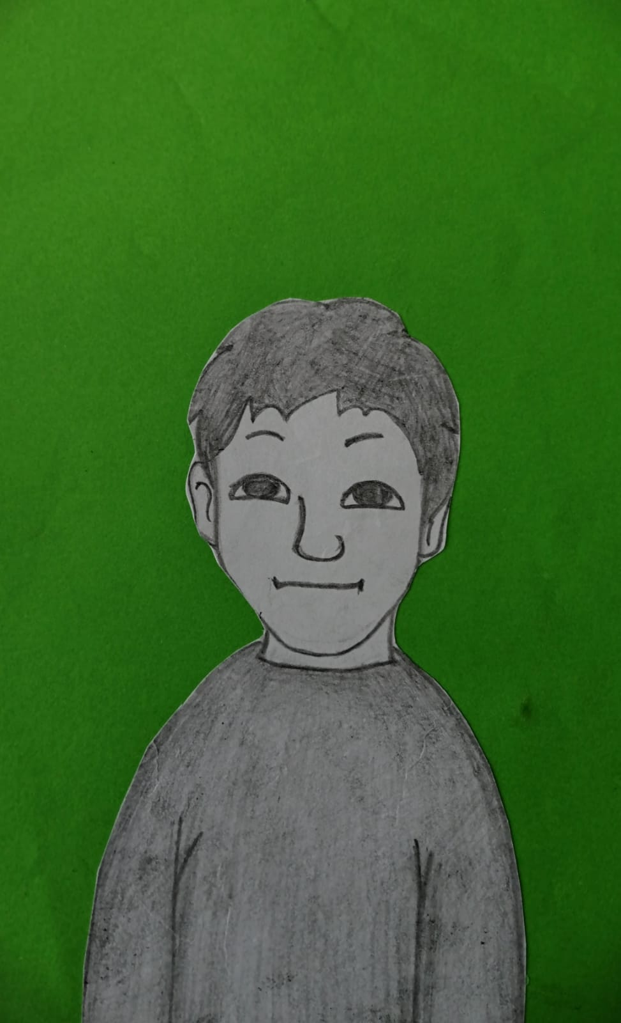

Slide 7
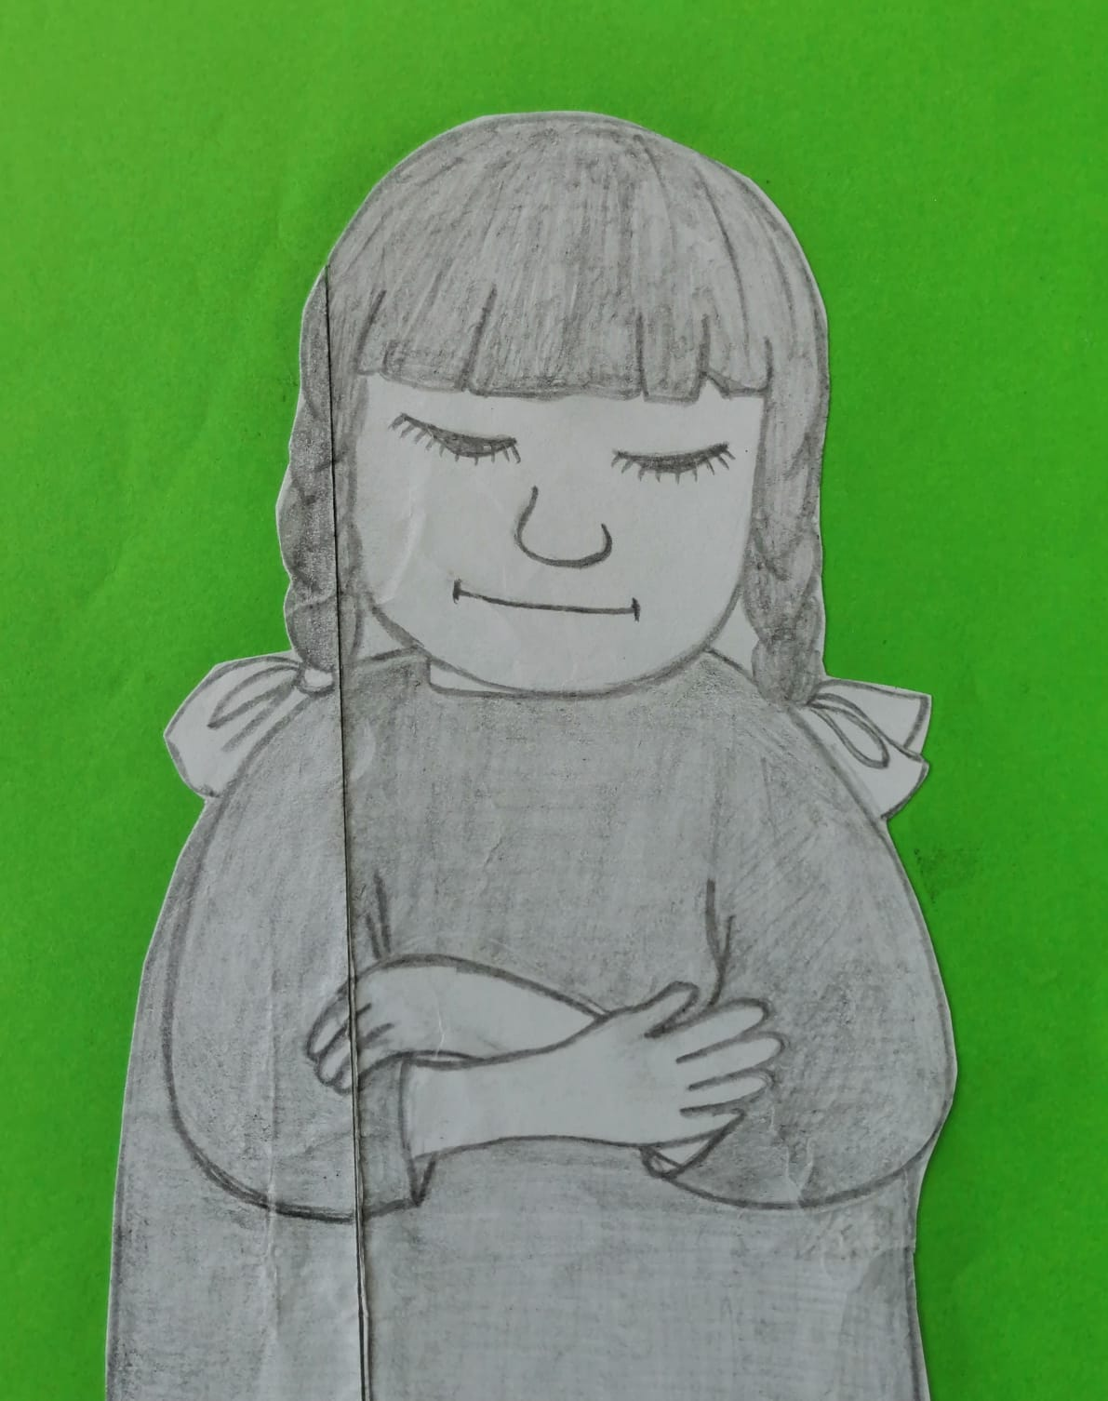

Slide 8
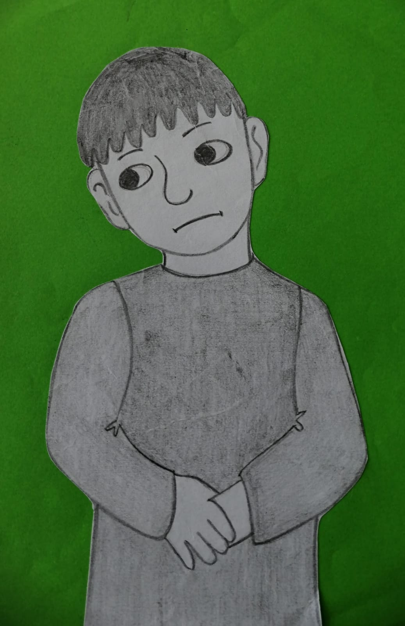

Slide 9
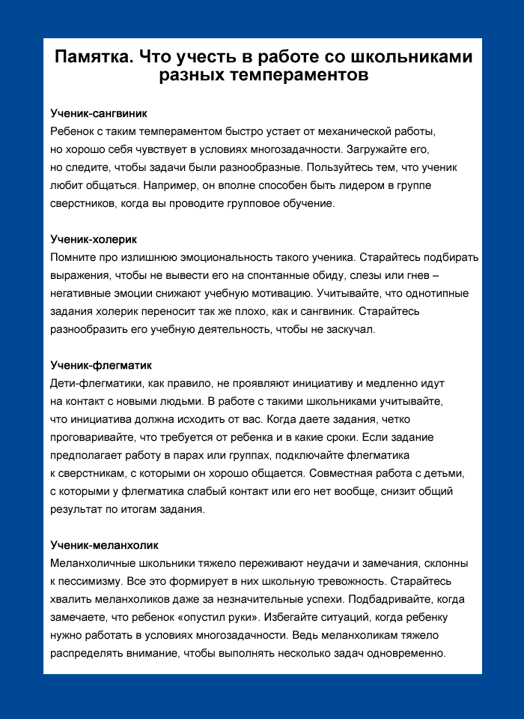

Slide 10
Как воспитывать холерика
Его сильные стороны: настойчивость, активность, высокая работоспособность. Желание стать медалистом, победителем соревнований заставляет таких детей усиленно заниматься, не пропуская занятий и не жалея себя.
Можно: Спрашивать советы, как достичь того или иного результата, поручать держать дисциплину в классе в ваше отсутствие. Предложить составить распорядок дня на каникулах, в походе, на экскурсии.
Нельзя: Кричать, давить эмоционально в случае непослушания. Заставлять умерить пыл, не быть громким, шумным и эмоциональным на перемене, во внеурочное время.

Slide 11
Как воспитывать сангвиника
Сильные стороны: общительность, увлеченность делом, быстро налаживает контакт с незнакомыми, оптимист и балагур, умеет использовать общественные связи и знакомства.
Можно: Попросить приготовить совместное мероприятие вместе с ребятами из параллельных классов или даже другой школы. Помочь с благотворительными школьными проектами: сбор одежды, макулатуры, экологическая агитация.
Нельзя: Корить за общительность, неразборчивость в связях и друзьях, несерьезность.

Slide 12
Как воспитывать меланхолика
Сильные стороны: мечтательность, креативность, углубление в свой внутренний мир, душевность, чуткость, милосердие.
Можно: Поручить участие в благотворительном проекте, патронаже пожилого человека или ветерана, оформления классного уголка. Все, что не связано с контактом с большим количеством людей, но касается творчества, будет выполнено на высшем уровне.
Нельзя: Высмеивать робость, застенчивость, замкнутость, мечтательность. Предлагать выступление на публике, если ребенок сам не проявляет инициативу.

Slide 13
Как воспитывать флегматика
Сильные стороны: наблюдательность, аналитический склад ума, аккуратность, послушность.
Можно: Поручить сделать доклад или реферат на тему его хобби, приносить и убирать препараты/карты/методички для уроков. Можете быть уверены: все будет положено точно на место.
Нельзя: Наказывать за любознательность, медлительность. Требовать быть инициативным, общительным, поручать организовывать ребят для совместного выполнения задания.

Slide 14
5 советов, как ужиться с любым типом темперамента
Темперамент — это навсегда. Его нереально перерасти, перевоспитать, закалить или убрать режимом дня, загруженностью в урочное время и на дополнительных предметных кружках, секциях.
Нет плохих темпераментов. Это всего лишь особенность скорости, силы и длительности психических реакций. Не более, и не менее.
Стереотипы далеки от правды. Практикующий психолог или учитель со стажем скажет, что меланхолик — это не всегда нюня, холерик — не скандалит, флегматик — не зануда, а сангвиник — не вечно улыбчивый ребенок.
Используйте преимущества. Любой психолог скажет, что сильная сторона холериков — это высокая работоспособность и умение достигать своей цели. Сангвиники необычайно коммуникабельны, легко заводят знакомства. Флегматики рациональны и доводят начатое до конца. А меланхолики необычайно чутко чувствуют мир, людей, обладают эмпатией
Темперамент — составляющая личности, но не вся личность. Помимо темперамента на формирование школьника влияет воспитание, социальная среда, хобби и куча всего прочего. Поэтому, сначала обращайте внимание на личность, а потом уже темперамент.

